Slide 1
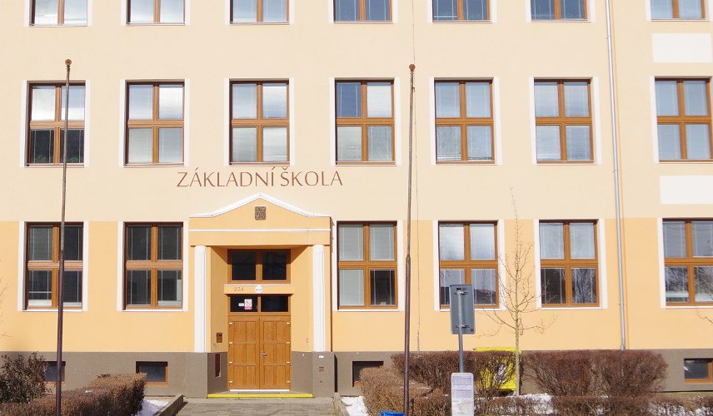





Slide 2
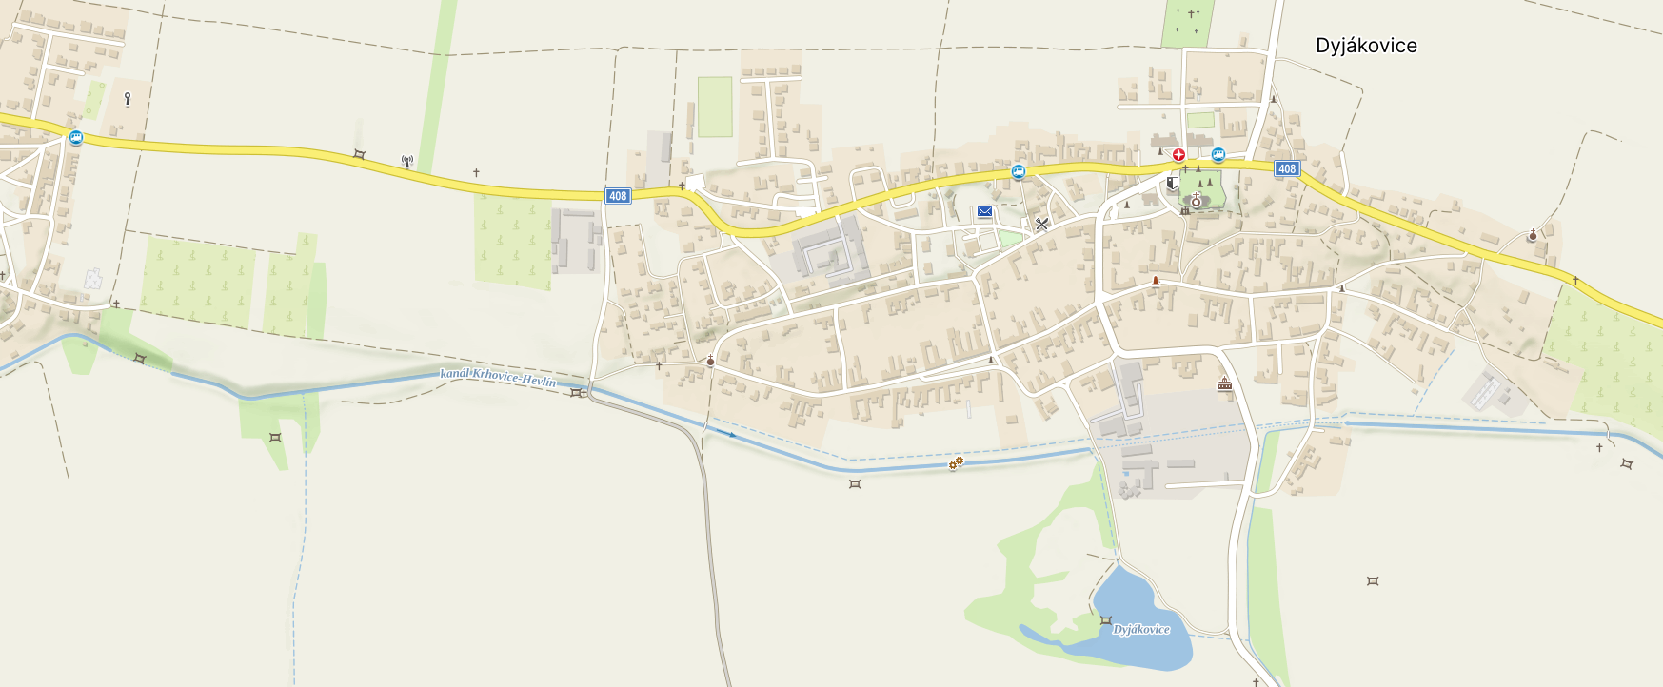


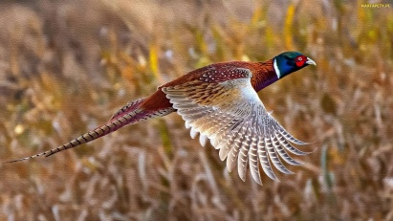
PĚŠKY DO ŠKOLY

Slide 3
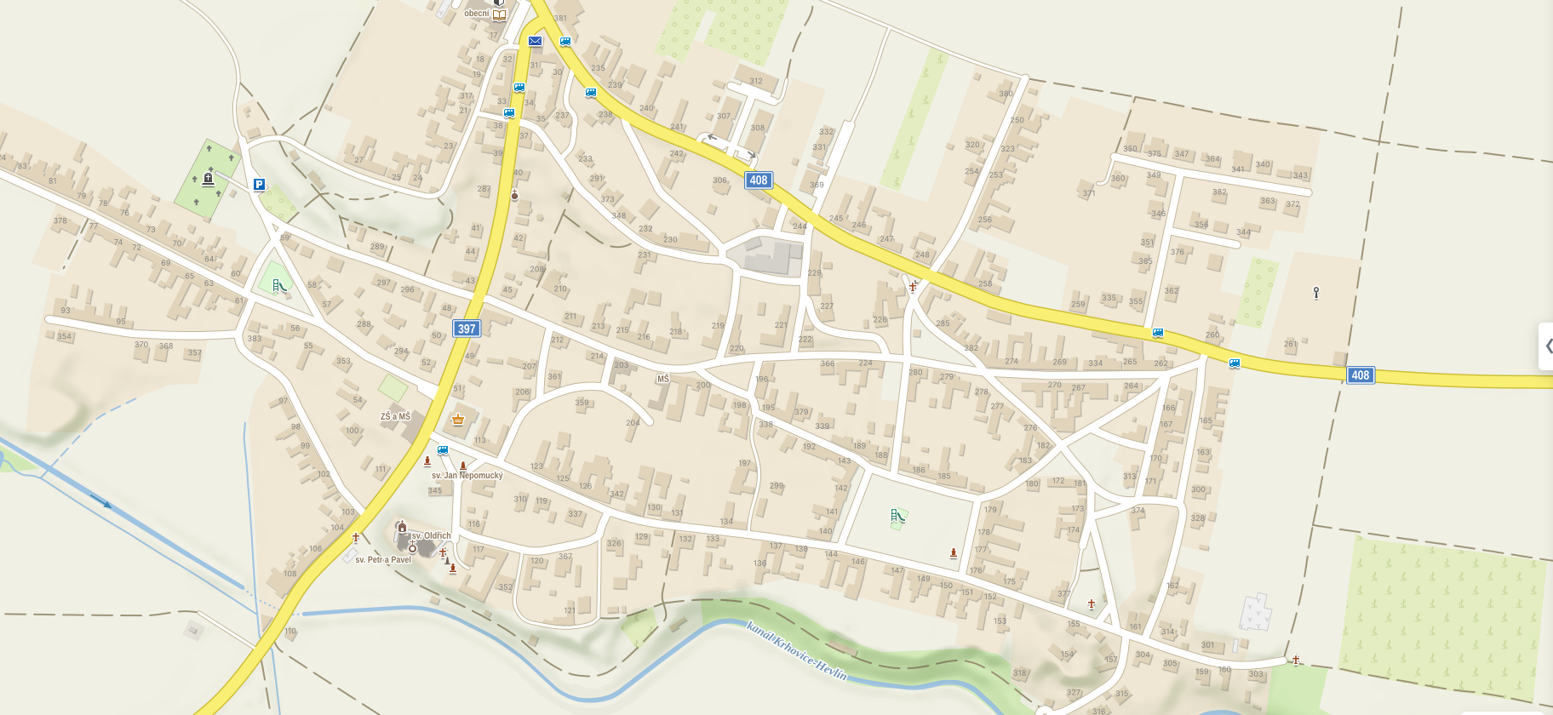
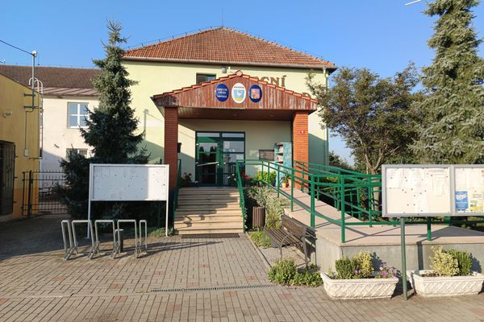
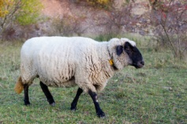
Pěšky do Hrádku

Slide 4
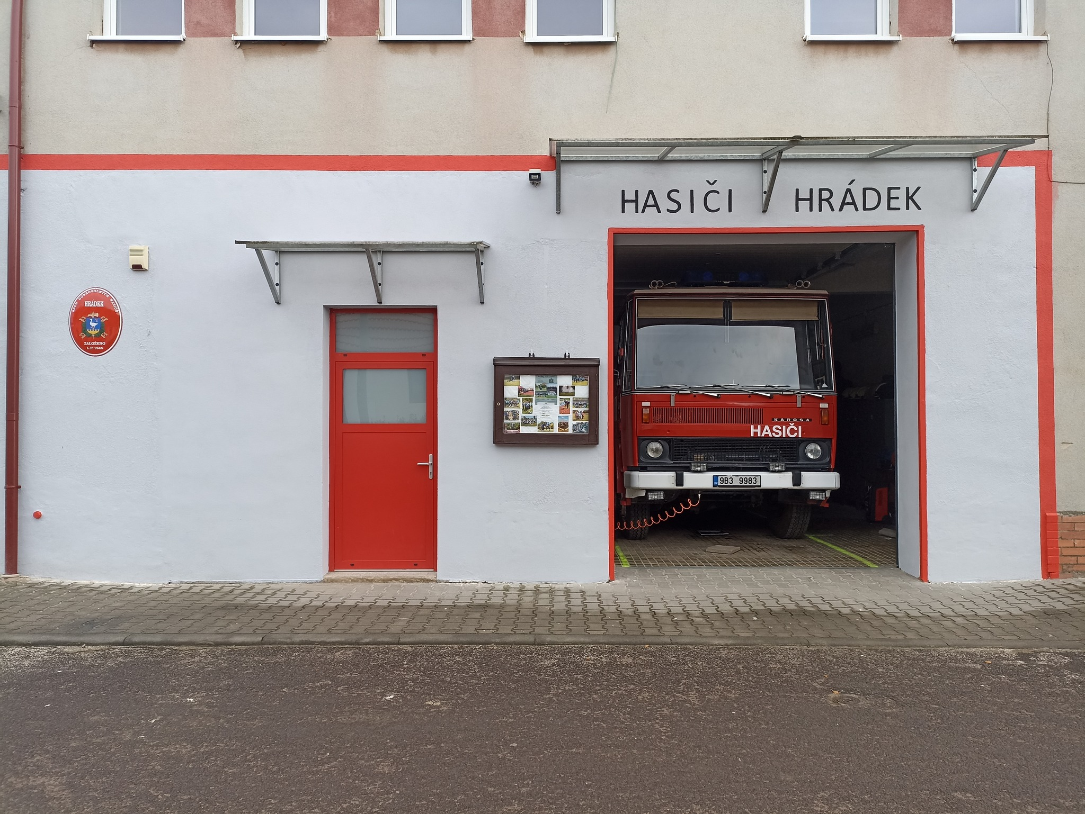
HASIČI HRÁDEK U ZNOJMA
Založení sboru v roce 1892
Starostou zvolen obecním
zastupitelstvem Wenzel Hubert
V této budově byla zřízena moderní zbrojnice roku 1931
Čsdh Hrádek Byl po 2. světové valce oficialně založen v r.1945
V roce 2022 SDH Hrádek u příležitosti výročí 130 let založení
sboru pořídil historický prapor
V současné době má sbor 57 členů

Slide 5
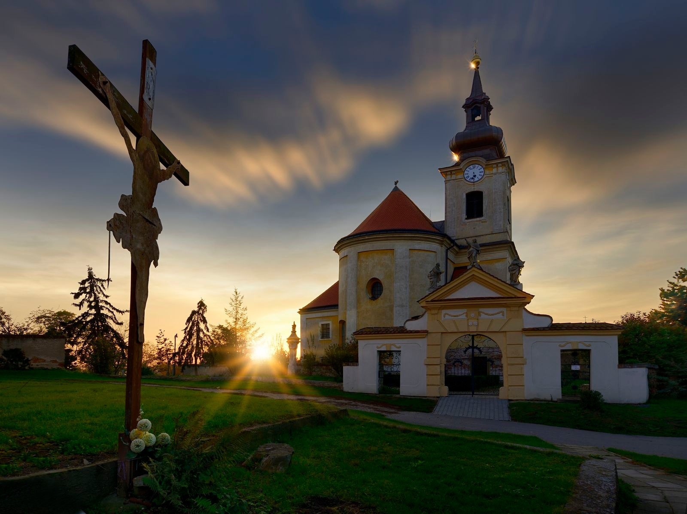
KOSTEL SV. PETRA A PAVLA
Kostel vystavěn v letech 1761 až 1764
Vysvěcen dne 22.6.1767
V roce 2017 oslava 250 výročí posvěcení kostela
2018 provedena 1. etapa opravy střech
2019 provedena 2. etapa oprav

